Slide 1


Ο περί Έκτακτης Εισφοράς για την Άμυνα της Δημοκρατίας (Τροποποιητικός) (Αρ. 4) Νόμος του 2025
Τίθεται σε ισχύ από την 1/1/2026.

Slide 2

Κύριες Τροποποιήσεις
Επέκταση του καθεστώτος non-dom (Εναλλακτικός τρόπος καταβολής ΕΕΑ).
Κατάργηση της λογιζόμενης διανομής των κερδών των ετών από το 2026 και εντεύθεν.
Φορολόγηση μερισμάτων σε ποσοστό 5%.
Συγκεκαλυμμένη διανομή μερισμάτων.
Κατάργηση από 1/1/2026 της ΕΕΑ σε εισόδημα από ενοίκια.
2

Slide 3
Εισόδημα που υπόκειται σε ΕΕΑ
Αντικαταστάθηκε το άρθρο 3 και προστέθηκαν τα νέα άρθρα 3Α μέχρι 3Δ, ούτως ώστε το κάθε άρθρο να αφορά μόνο ένα είδος εισοδήματος:
Άρθρο 3 Υποχρέωση καταβολής ΕΕΑ σε εισόδημα από μερίσματα
Άρθρο 3Α Συγκεκαλυμμένη διανομή μερίσματος
Άρθρο 3Β Υποχρέωση καταβολής ΕΕΑ σε εισόδημα από τόκους
Άρθρο 3Γ Υποχρέωση καταβολής ΕΕΑ σε λογιζόμενη διανομή κερδών των φορολογικών ετών μέχρι και το φορολογικό έτος 2025
Άρθρο 3Δ Εναλλακτικός τρόπος επιβολής ΕΕΑ
(επέκταση καθεστώτος non-dom)
3

Slide 4
Άρθρο 2 - Καθεστώς non-dom
Διατηρείται το καθεστώς non-dom.
Αλλαγή στον ορισμό
Οποιοδήποτε άτομο είναι φορολογικός κάτοικος για τουλάχιστον δεκαεπτά (17) από τα τελευταία είκοσι (20) έτη πριν από το φορολογικό έτος, λογίζεται ως κάτοικος (domicile) στη Δημοκρατία.
Τέτοιο άτομο λογίζεται ότι διατηρεί το domicile status μέχρι τη συμπλήρωση είκοσι (20) ετών, όχι απαραίτητα συναπτών, κατά τα οποία δεν είναι φορολογικός κάτοικος της Δημοκρατίας.
4

Slide 5
Άρθρο 2 - Καθεστώς non-dom (συνέχεια)
Παράδειγμα:
Άτομο με κατοικία καταγωγής εκτός της Δημοκρατίας.
Το έτος 2026 συμπληρώνει 17 συνεχόμενα έτη ως φορολογικός κάτοικος της Δημοκρατίας.
Τα έτη 2027-2030 είναι φορολογικός κάτοικος εκτός της Δημοκρατίας
Το έτος 2031 φορολογικός κάτοικος της Δημοκρατίας
Παρά του ότι το έτος 2031 το άτομο είναι μόνο 16 από τα τελευταία 20 έτη φορολογικός κάτοικος της Δημοκρατίας, εντούτοις επειδή:
(α) το έτος 2026 συμπλήρωσε 17 συνεχόμενα έτη ως φορολογικός κάτοικος της Δημοκρατίας, και
(β) μετά το έτος 2026 ήταν μη φορολογικός κάτοικος της Δημοκρατίας μόνο για 4 έτη (αντί 20)
Θεωρείται κάτοικος (domicile) στη Δημοκρατία.
5

Slide 6
Άρθρο 3Δ - Καθεστώς non-dom
Δυνατότητα επέκτασης του καθεστώτος non-dom από άτομα που δεν έχουν κατοικία καταγωγής στη Δημοκρατία για δύο 5ετείς περιόδους καταβάλλοντας κατ’ αποκοπή ετήσιο ποσό ΕΕΑ ύψους €50.000 (νέο άρθρο 3Δ: Εναλλακτικός τρόπος επιβολής ΕΕΑ):
Ανέκκλητη επιλογή του ατόμου.
Η υπαγωγή του ατόμου στον Εναλλακτικό τρόπο επιβολής ΕΕΑ δεν είναι αυτόματη, αλλά απαιτεί την υποβολή αίτησης στον Έφορο για κάθε 5ετή περίοδο, η οποία θα πρέπει να τύχει της έγκρισής του.
Η αίτηση υποβάλλεται μέχρι την 30^{η} Ιουνίου του πρώτου έτους της κάθε 5ετούς περιόδου.
Το ποσό της ΕΕΑ για ολόκληρη την 5ετή περίοδο (€250.000) καταβάλλεται μέχρι το τέλος του μήνα που έπεται τον μήνα στον οποίο η αίτηση έγινε αποδεκτή από τον Έφοροˑ
Σε περίπτωση μη εμπρόθεσμης υποβολής αίτησης ή μη εμπρόθεσμης καταβολής, για το συγκεκριμένο έτος το άτομο καταβάλλει ΕΕΑ ως κάτοικος με βάση τα εισοδήματά του και δύναται να υποβάλει νέα αίτηση για υπαγωγή στον Εναλλακτικό τρόπο επιβολής ΕΕΑ το επόμενο έτος.
6

Slide 7
Άρθρο 3Δ - Καθεστώς non-dom (συνέχεια)
Το ποσό των €250.000 που καταβάλλεται με βάση τον Εναλλακτικό τρόπο επιβολής ΕΕΑ:
δεν συμψηφίζεται με άλλες φορολογικές υποχρεώσεις ή τυχόν πιστωτικά υπόλοιπα του ατόμου
εξαντλεί κάθε υποχρέωση του ατόμου αναφορικά με ΕΕΑ για τα πέντε (5) φορολογικά έτη, στα οποία αφορά η αίτησή του
δεν επιστρέφεται για οποιονδήποτε λόγο
δεν μειώνεται με έκπτωση αναφορικά με αλλοδαπό φόρο
7

Slide 8
Άρθρο 3(1)(α) - Εισόδημα από ΜΕΡΙΣΜΑΤΑ
Τα παρακάτω πρόσωπα καταβάλλουν ΕΕΑ στο ποσό των μερισμάτων που λαμβάνουν σύμφωνα με το Άρθρο 3(1), παράγραφος (α):
Άτομα σε ποσοστό 5% (μείωση από το 17%)
Δεν καταβάλλεται ΕΕΑ στο μέρισμα που:
είχε λογιστεί ως διανεμηθέν σε προηγούμενο έτος,
εκδίδεται από εισοδήματα που προέρχονται άμεσα ή έμμεσα από μερίσματα στα οποία καταβλήθηκε EEA.
Καταβάλλεται ΕΕΑ σε ποσοστό 17% επί των μερισμάτων που λαμβάνονται από εταιρεία κάτοικο της Δημοκρατίας μέχρι και την 31/12/2031 και τα οποία εκδίδονται από κέρδη των φορολογικών ετών μέχρι και το φορολογικό έτος 2025.
Αντικαταχρηστική ρήτρα (Προϋπήρχε) - Σε περίπτωση που στη διανομή μερίσματος παρεμβάλλεται εταιρεία, στην οποία άτομο κάτοικος της Δημοκρατίας συμμετέχει άμεσα ή έμμεσα, είτε στα δικαιώματα ψήφου, είτε στο κεφάλαιο, είτε στα κέρδη σε ποσοστό πέραν του 50% και, ο Έφορος κρίνει ότι η παρεμβολή έχει ως κύριο σκοπό την αποφυγή, τη μείωση ή την αναβολή της καταβολής της ΕΕΑ, δύναται να απαιτήσει την καταβολή της ΕΕΑ είτε από την εταιρεία που έλαβε το μέρισμα είτε από το άτομο ή άτομα που συμμετέχουν άμεσα ή έμμεσα στην εταιρεία αυτή.
8

Slide 9
Άρθρο 3(1)(α) - Εισόδημα από ΜΕΡΙΣΜΑΤΑ (συνέχεια)
Παράδειγμα:
Άτομο που το έτος 2028 λαμβάνει:
(α) μέρισμα €1.000 από κέρδη του 2025, και
(β) μέρισμα €1.000 από κέρδη του 2026
Καταβάλλεται ΕΕΑ:
σε ποσοστό 17% επί του (α) και
σε ποσοστό 5% επί του (β)
9

Slide 10
Άρθρο 3(1)(β) - Εισόδημα από ΜΕΡΙΣΜΑΤΑ
Τα παρακάτω πρόσωπα καταβάλλουν ΕΕΑ στο ποσό των μερισμάτων που λαμβάνουν σύμφωνα με το Άρθρο 3(1), παράγραφος (β) :
Εταιρεία που είναι κάτοικος στη Δημοκρατία σε ποσοστό 17% αναφορικά με μερίσματα τα οποία λαμβάνει:
μέχρι και την 31/12/2031 έμμεσα από εταιρεία που είναι κάτοικος στη Δημοκρατία, τα οποία προέρχονται από κέρδη των ετών μέχρι και το έτος 2023 και καταβάλλονται μετά την παρέλευση 4 ετών από το τέλος του έτους στο οποίο τα κέρδη πραγματοποιήθηκανˑ
από εταιρεία που είναι κάτοικος στη Δημοκρατία:
(αα) κατά το έτος 2026, τα οποία καταβάλλονται από κέρδη του έτους 2024
Η ΕΕΑ καταβάλλεται μέχρι την 31/12/2028
(ββ) κατά τα έτη 2026 και 2027, τα οποία καταβάλλονται από κέρδη του έτους 2025
Η ΕΕΑ καταβάλλεται μέχρι την 31/12/2029

Slide 11
Άρθρο 3(1)(β) - Εισόδημα από ΜΕΡΙΣΜΑΤΑ (συνέχεια)
Δεν καταβάλλεται ΕΕΑ στο μέρισμα που:
είχε λογιστεί ως διανεμηθέν σε προηγούμενο έτος
εκδίδεται από εισοδήματα που προέρχονται άμεσα ή έμμεσα από μερίσματα στα οποία καταβλήθηκε EEA
μέρισμα που αναλογεί άμεσα ή έμμεσα σε άτομο που κατά την ημέρα καταβολής του μερίσματος δεν ήταν κάτοικος της Δημοκρατίας.
Ουσιαστικά αφορά μεταβατική διάταξη για τα μερίσματα που εκδίδονται από εταιρείες κάτοικους της Δημοκρατίας από κέρδη των ετών μέχρι και το φορολογικό έτος 2025, λόγω της κατάργησης της επιβολής ΕΕΑ σε λογιζόμενη διανομή κερδών με ισχύ από τα κέρδη των φορολογικών ετών 2026 και μετέπειτα.

Slide 12
Άρθρο 3(1)(β) - Εισόδημα από ΜΕΡΙΣΜΑΤΑ (συνέχεια)
Παράδειγμα:
Εταιρεία Α έλαβε μερίσματα έμμεσα από Εταιρεία Β το 2027 τα οποία προέρχονται από κέρδη που πραγματοποιήθηκαν το έτος 2022.
Και οι 2 εταιρείες είναι φορολογικοί κάτοικοι Κύπρου.
Καταβάλλεται ΕΕΑ σε ποσοστό 17% επειδή:
πέρασαν 4 χρόνια από το έτος πραγματοποίησης κερδών, και
τα κέρδη πραγματοποιήθηκαν πριν από το 2023, και
τα μερίσματα λήφθηκαν πριν από το 2031

Slide 13
Άρθρο 3(1)(β) - Εισόδημα από ΜΕΡΙΣΜΑΤΑ (συνέχεια)
Παράδειγμα:
Η CypCo1 το έτος 2020 είχε λογιστικά κέρδη €1.000.
Τα λογιστικά κέρδη της CypCo1 δεν προέρχονται από μερίσματα για τα οποία καταβλήθηκε ΕΕΑ.
Τα μοναδικά εισοδήματα των CypCo2, CypCo3 και CypCo4 είναι τα μερίσματα που προέρχονται από τα λογιστικά κέρδη της CypCo1 του έτους 2020.
Και οι τέσσερις εταιρείες είναι φορολογικοί κάτοικοι Κύπρου για όλα τα έτη από το έτος 2020 μέχρι το έτος 2029.
Οι μέτοχοι της CypCo4 είναι άτομα φορολογικοί κάτοικοι Κύπρου που έχουν την κατοικία τους (domicile) στην Κύπρο.
CypCo4
2026: πληρωμή μερίσματος €343
100%
CypCo3
2024: πληρωμή μερίσματος €490
2029: πληρωμή μερίσματος €200
100%
CypCo2
2022: πληρωμή μερίσματος €700 από κέρδη του 2020
100%
CypCo1
13

Slide 14
Άρθρο 3(1)(β) - Εισόδημα από ΜΕΡΙΣΜΑΤΑ (συνέχεια)
Παράδειγμα (συνέχεια):
2022
Καθότι η CypCo1 διένειμε το 70% των κερδών του 2020, δεν προκύπτει ΕΕΑ επί λογιζόμενης διανομής κερδών.
2024
Το μέρισμα καταβάλλεται πριν να παρέλθουν 4 έτη από το 2020 ►Δεν προκύπτει ΕΕΑ κατά την καταβολή μερίσματος από την CypCo2 στην CypCo3.
Καθότι η CypCo2 διένειμε τo 70% των κερδών της, δεν προκύπτει ΕΕΑ επί λογιζόμενης διανομής κερδών.
CypCo4
2026: πληρωμή μερίσματος €343
100%
CypCo3
2024: πληρωμή μερίσματος €490
2029: πληρωμή μερίσματος €200
100%
CypCo2
2022: πληρωμή μερίσματος €700 από κέρδη του 2020
100%
CypCo1
14

Slide 15
Άρθρο 3(1)(β) - Εισόδημα από ΜΕΡΙΣΜΑΤΑ (συνέχεια)
Παράδειγμα (συνέχεια):
2026
Το μέρισμα που καταβάλλεται από την CypCo3 στην CypCo4 προέρχεται από τα κέρδη της CypCo1 του 2020,
καταβάλλεται στην CypCo4 έμμεσα μετά την παρέλευση των 4 ετών
δεν προέρχεται από μερίσματα για τα οποία έχει καταβληθεί ΕΕΑ
► Κατά την καταβολή υπόκειται σε παρακράτηση με συντελεστή 17%, η οποία καταβάλλεται μέχρι το τέλος του επόμενου μήνα και όχι μέχρι την 31/12/2028.
► Δηλαδή, παρά του ότι με βάση το άρθρο 3(1)(β)(ii) η ΕΕΑ θα μπορούσε να καταβληθεί μέχρι την 31/12/2028, εντούτοις, ενεργοποιείται το άρθρο 3(1)(β)(i), με αποτέλεσμα η ΕΕΑ να είναι καταβλητέα μέχρι το τέλος του επόμενου μήνα.
CypCo4
2026: πληρωμή μερίσματος €343
100%
CypCo3
2024: πληρωμή μερίσματος €490
2029: πληρωμή μερίσματος €200
100%
CypCo2
2022: πληρωμή μερίσματος €700 από κέρδη του 2020
100%
CypCo1
15

Slide 16
Άρθρο 3(1)(β) - Εισόδημα από ΜΕΡΙΣΜΑΤΑ (συνέχεια)
Παράδειγμα (συνέχεια):
2029
Το μέρισμα που καταβάλλεται από την CypCo2 στην CypCo3 προέρχεται από τα κέρδη της CypCo1 του 2020
καταβάλλεται στην CypCo3 έμμεσα μετά την παρέλευση των 4 ετών
δεν προέρχεται από μερίσματα για τα οποία έχει καταβληθεί ΕΕΑ
καταβάλλεται πριν την 31/12/2031
► Κατά την καταβολή υπόκειται σε παρακράτηση με συντελεστή 17%, η οποία καταβάλλεται μέχρι το τέλος του επόμενου μήνα με βάση το άρθρο 3(1)(β)(i).
CypCo4
2026: πληρωμή μερίσματος €343
100%
CypCo3
2024: πληρωμή μερίσματος €490
2029 πληρωμή μερίσματος €200
100%
CypCo2
2022: πληρωμή μερίσματος €700 από κέρδη του 2020
100%
CypCo1
16

Slide 17
Άρθρο 3(1)(γ) - Εισόδημα από ΜΕΡΙΣΜΑΤΑ
Τα παρακάτω πρόσωπα καταβάλλουν ΕΕΑ στο ποσό των μερισμάτων που λαμβάνουν σύμφωνα με το Άρθρο 3(1), παράγραφος (γ):
Εταιρεία που είναι κάτοικος στη Δημοκρατία ή μόνιμη εγκατάσταση στη Δημοκρατία σε ποσοστό 5% επί των μερισμάτων που λαμβάνει από εταιρεία που δεν είναι κάτοικος στη Δημοκρατία, στην περίπτωση που αυτή-
επιδίδεται άμεσα ή έμμεσα περισσότερο από 50% σε δραστηριότητες οι οποίες απολήγουν σε εισόδημα από επένδυση· και
επιβαρύνεται με αλλοδαπό φόρο που είναι χαμηλότερος του 50% (αντί «σημαντικά λιγότερη») της φορολογικής επιβάρυνσης της εταιρείας που είναι κάτοικος στη Δημοκρατία ή της μόνιμης εγκατάστασης στη Δημοκρατία.
17

Slide 18
Άρθρο 3(2) - Εισόδημα από ΜΕΡΙΣΜΑΤΑ
Για σκοπούς των παραγράφων (α), (β) και (γ) του άρθρου 3(1):
Σε διανομή περιουσιακών στοιχείων στο πλαίσιο μείωσης κεφαλαίου ή διάλυσης ή εκκαθάρισης, η διαφορά μεταξύ της αγοραίας αξίας των στοιχείων και του ποσού του κεφαλαίου που πραγματικά καταβλήθηκε από τον μέτοχο, συνιστά μέρισμα.
Αφορά εταιρείες κάτοικους Κύπρου και εξωτερικού.
Τέτοιο μέρισμα μειώνεται με:
ΦΚΚ που πληρώθηκε επί των εν λόγω περιουσιακών στοιχείων
Ποσό συγκεκαλυμένης διανομής αναφορικά με το συγκεκριμένο στοιχείο (σε περίπτωση που ο μέτοχος είχε προσωπική χρήση)
Το ποσό του κεφαλαίου που πραγματικά καταβλήθηκε από τον μέτοχο μειώνεται με οποιοδήποτε ποσό κεφαλαίου επιστράφηκε λόγω προγενέστερης μείωσης κεφαλαίου και λαμβάνεται υπόψη οποιοδήποτε ποσό συγκεκαλυμένης διανομής.
Οποιαδήποτε μεταφορά περιουσιακών στοιχείων στο πλαίσιο διανομής κερδών ή μείωσης κεφαλαίου υπολογίζεται ότι γίνεται με βάση την αγοραία αξία των διανεμηθέντων περιουσιακών στοιχείων.
Από την 1 / 1 / 2031, η εξαργύρωση μετοχής σε συλλογικό επενδυτικό σχέδιο που έχει συσταθεί με την μορφή εταιρείας συνιστά μείωση κεφαλαίου (μέρισμα)
Σε περίπτωση αύξησης του εκδομένου κεφαλαίου εταιρείας με κεφαλαιοποίηση αποθεματικών διαθέσιμων προς διανομή, το ποσό της κεφαλαιοποίησης συνιστά μέρισμα.

Slide 19
Άρθρο 3(1)(δ) - Εισόδημα από ΜΕΡΙΣΜΑΤΑ
Τα παρακάτω πρόσωπα καταβάλλουν ΕΕΑ στο ποσό των μερισμάτων που λαμβάνουν σύμφωνα με την παράγραφο (δ) του Άρθρου 3(1):
Εταιρεία που είναι μη κάτοικος της Δημοκρατίας (και μόνιμη εγκατάσταση εκτός της Δημοκρατίας υπό προϋποθέσεις), αναφορικά με μερίσματα που λαμβάνει από εταιρεία κάτοικο της Δημοκρατίας,
σε ποσοστό 5%, εάν είναι κάτοικος σε δικαιοδοσία με χαμηλό φορολογικό συντελεστή ή έχει συσταθεί ή εγγραφεί σε δικαιοδοσία με χαμηλό φορολογικό συντελεστή και δεν είναι κάτοικος σε δικαιοδοσία με μη χαμηλό φορολογικό συντελεστή, ή
σε ποσοστό 17%, εάν είναι κάτοικος σε μη συνεργάσιμη δικαιοδοσία ή έχει συσταθεί ή εγγραφεί σε τέτοια δικαιοδοσία και δεν είναι φορολογικός κάτοικος σε άλλη δικαιοδοσία που δεν είναι μη συνεργάσιμη δικαιοδοσία.
Σε περίπτωση που δικαιοδοσία περιλαμβάνεται στον κατάλογο με τις μη συνεργάσιμες δικαιοδοσίες και ταυτόχρονα είναι και δικαιοδοσία με χαμηλό φορολογικό συντελεστή, εφαρμόζεται το ποσοστό 17% για τις μη συνεργάσιμες δικαιοδοσίες.
Οι υπόλοιπες πρόνοιες παραμένουν οι ίδιες.

Slide 20
Άρθρο 3(3) - Εισόδημα από ΜΕΡΙΣΜΑΤΑ
Σε περίπτωση που εταιρεία καταβάλλει μέρισμα, περιλαμβανομένης και της συγκεκαλυμμένης διανομής μερίσματος, εφοδιάζει κάθε μέτοχο με πιστοποιητικό, στο οποίο δηλώνονται τα πιο κάτω:
(α) Το ποσό του μερίσματος και το ποσό της συγκεκαλυμένης διανομής μερίσματος·
(β) το ποσό της έκτακτης εισφοράς που παρακρατήθηκε από την εταιρεία·
(γ) το έτος στο οποίο πραγματοποιήθηκαν τα κέρδη από τα οποία καταβλήθηκε το μέρισμα.

Slide 21
Άρθρο 3Α – ΣΥΓΚΕΚΑΛΥΜΜΕΝΗ ΔΙΑΝΟΜΗ ΜΕΡΙΣΜΑΤΟΣ
Ισχύει για άτομα που είναι κάτοικοι στην Δημοκρατία για σκοπούς ΕΕΑ αναφορικά με συναλλαγές με εταιρεία κάτοικο της Δημοκρατίας.
Η συγκεκαλυμμένη διανομή μερίσματος φορολογείται στο 10%.
Το ποσό της συγκεκαλυμμένης διανομής μερίσματος αποτελείται από:
(α) Την αγοραία αξία περιουσιακού στοιχείου εταιρείας που χρησιμοποιείται από άτομο μέτοχο ή συνδεδεμένο με αυτόν άτομο, και
(β) Τηv διαφοράς μεταξύ της αγοραίας αξίας οποιουδήποτε περιουσιακού στοιχείου που διατίθεται από εταιρεία σε άτομο μέτοχο αυτής ή σε συνδεδεμένο με αυτόν άτομο κατά την ημερομηνία διάθεσης και του ποσού της αντιπαροχής που καταβάλλεται.
21

Slide 22
Άρθρο 3Α – ΣΥΓΚΕΚΑΛΥΜΜΕΝΗ ΔΙΑΝΟΜΗ ΜΕΡΙΣΜΑΤΟΣ (συνέχεια)
(α) Χρήση περιουσιακού στοιχείου
Η αγοραία αξία του περιουσιακού στοιχείου υπολογίζεται κατά την ημερομηνία που το περιουσιακό στοιχείο αρχίζει να χρησιμοποιείται από τον μέτοχο.
Το ποσό της συγκεκαλυμένης διανομής μερίσματος υπολογίζεται με βάση το ποσοστό προσωπικής χρήσης του περιουσιακού στοιχείου από τον μέτοχο (100% εάν δεν συνδέεται με την επιχείρηση).
Εάν το ποσοστό προσωπικής χρήσης αυξηθεί, το επιπρόσθετο ποσό συγκεκαλυμένης διανομής μερίσματος υπολογίζεται με βάση την αγοραία αξία του περιουσιακού στοιχείου κατά την ημερομηνία της αύξησης του ποσοστού προσωπικής χρήσης.
Σε περίπτωση που το ποσοστό προσωπικής χρήσης του περιουσιακού στοιχείου από τον μέτοχο ή από συνδεδεμένο με αυτόν άτομο μειωθεί, κανένα ποσό έκτακτης εισφοράς που καταβλήθηκε δεν επιστρέφεται.

Slide 23
Άρθρο 3Α – ΣΥΓΚΕΚΑΛΥΜΜΕΝΗ ΔΙΑΝΟΜΗ ΜΕΡΙΣΜΑΤΟΣ (συνέχεια)
Παράδειγμα:
(α) Εταιρεία φορολογικός κάτοικος Κύπρου αγόρασε ακίνητη ιδιοκτησία με κόστος €500χιλ. τον Ιανουάριο του 2024 με σκοπό να την εκμεταλλευτεί εμπορικά (ενοίκια).
Το έτος 2026, ο μέτοχος αποφάσισε να την χρησιμοποιεί μερικώς σε ποσοστό 40%. Η αγοραία αξία κατά την ημερομηνία που αρχίζει να χρησιμοποιείται από τον μέτοχο είναι €400χιλ.
Συγκεκαλυμμένη διανομή κατά το 2026:
€400χιλ * 40% = €160χιλ φορολογείται σε ποσοστό 10%
(β) Ο μέτοχος αποφασίζει το 2027 ότι θα χρησιμοποιεί πλέον 100% της ακίνητης ιδιοκτησίας. Η αγοραία αξία εκείνη την στιγμή είναι €300χιλ.
Συγκεκαλυμμένη διανομή κατά το 2027:
€300χιλ * 60% = €180χιλ φορολογείται σε ποσοστό 10%
23

Slide 24
Άρθρο 3Α – ΣΥΓΚΕΚΑΛΥΜΜΕΝΗ ΔΙΑΝΟΜΗ ΜΕΡΙΣΜΑΤΟΣ (συνέχεια)
(β) Διάθεση περιουσιακού στοιχείου
Δεν εφαρμόζεται κατά τη διανομή περιουσιακών στοιχείων σε μέτοχο στο πλαίσιο μείωσης κεφαλαίου ή διάλυσης ή εκκαθάρισης εταιρείας
Το ποσό της συγκεκαλυμένης διανομής μερίσματος μειώνεται με το ποσό της συγκεκαλυμένης διανομής μερίσματος επί του οποίου ο μέτοχος κατέβαλε έκτακτη εισφορά σε προηγούμενη χρήση του περιουσιακού στοιχείου.

Slide 25
Άρθρο 3Α – ΣΥΓΚΕΚΑΛΥΜΜΕΝΗ ΔΙΑΝΟΜΗ ΜΕΡΙΣΜΑΤΟΣ (συνέχεια)
Παράδειγμα: Σε συνέχεια του προηγούμενου παραδείγματος, η εταιρεία πώλησε το ακίνητο προς τον μέτοχο της στην τιμή των €100χιλ.. Η αγοραία αξία κατά την ημερομηνία της πώλησης είναι €500χιλ.. Δεν καταβλήθηκε ΦΚΚ καθότι το κόστος κτήσης ήταν €500χιλ..
Ό μέτοχος φορολογήθηκε με συγκεκαλυμμένη διανομή για τη χρήση του ακινήτου ως εξής:
2026: €160χιλ.
2027: €180χιλ.
Η συγκεκαλυμμένη διανομή κατά την πώληση ισούται με:
Αγοραία αξία - Ποσό αντιπαροχής - Συγκεκαλυμμένη διανομή σχετικά με χρήση του ιδίου στοιχείου.
€500χιλ. - €100χιλ. - (€160χιλ. + €180χιλ.) = €60χιλ. φορολογείται σε ποσοστό 10%
25

Slide 26
Άρθρο 3Α – ΣΥΓΚΕΚΑΛΥΜΜΕΝΗ ΔΙΑΝΟΜΗ ΜΕΡΙΣΜΑΤΟΣ (συνέχεια)
Διατάξεις που ισχύουν για το (α) και το (β)
Κανένα ποσό EEA που καταβλήθηκε δεν επιστρέφεται σε περίπτωση που σε οποιοδήποτε έτος που έπεται του έτους εντός του οποίου επιβλήθηκε ή καταβλήθηκε έκτακτη εισφορά ο μέτοχος:
λαμβάνει μέρισμα από την εταιρεία, ή
συνεισφέρει στην εταιρεία περιουσιακά στοιχεία χρηματικής ή άλλης μορφής, έναντι του ποσού της συγκεκαλυμμένης διανομής μερίσματος, ή
παύει να χρησιμοποιεί για προσωπική του χρήση περιουσιακό στοιχείο της εταιρείας.

Slide 27
Άρθρο 3Α – ΣΥΓΚΕΚΑΛΥΜΜΕΝΗ ΔΙΑΝΟΜΗ ΜΕΡΙΣΜΑΤΟΣ (συνέχεια)
Διατάξεις που ισχύουν για το (α) και το (β)
(συνέχεια)
Άτομο είναι συνδεδεμένο με άλλο άτομο σύμφωνα με τις διατάξεις του άρθρου 33 του περί ΦΕ Νόμου.
Οι διατάξεις δεν εφαρμόζονται στην περίπτωση:
(α) που η εταιρεία απέκτησε με δωρεά το περιουσιακό στοιχείο από τον συγκεκριμένο μέτοχό της ή από συνδεδεμένο με αυτόν άτομο ή
(β) που εφαρμόζονται οι διατάξεις της παραγράφου (β) του εδαφίου (1) του άρθρου 5 και οι διατάξεις της παραγράφου (β) του εδαφίου (2) του άρθρου 5 του περί ΦΕ Νόμου·
Εφαρμόζεται και στην περίπτωση έμμεσου μετόχου.
27

Slide 28
Άρθρο 3Β – Εισόδημα από ΤΟΚΟΥΣ
Εταιρείες απαλλάσσονται από ΕΕΑ σχετικά με τόκους
(α)(i) κάθε άτομο που είναι κάτοικος στη Δημοκρατία αναφορικά με τόκο που λαμβάνει ή πιστώνεται, σε 17% (δεν λαμβάνονται υπόψη τα κριτήρια εμπορίας)
(α)(ii) - κάθε θρησκευτικό, φιλανθρωπικό ή εκπαιδευτικό ίδρυμα δημόσιου χαρακτήρα που είναι κάτοικος της Δημοκρατίας, το εισόδημα του οποίου απαλλάσσεται από τον φόρο με βάση το εδάφιο (13) του άρθρου 8 του περί ΦΕ Νόμου, και
κάθε εταιρεία που είναι κάτοικος της Δημοκρατίας και συστάθηκε αποκλειστικά και μόνο για την προαγωγή της τέχνης, της επιστήμης ή του αθλητισμού, το εισόδημα της οποίας απαλλάσσεται από τον φόρο με βάση το εδάφιο (17) του άρθρου 8 του περί ΦΕ Νόμου αναφορικά με τόκο που λαμβάνει ή πιστώνεται, σε ποσοστό 17%.

Slide 29
Άρθρο 3Β – Εισόδημα από ΤΟΚΟΥΣ (συνέχεια)
(β)(i) κάθε πρόσωπο (άτομο ή ίδρυμα ή εταιρεία προαγωγής τέχνης που εμπίπτει στο (α)) αναφορικά με τόκους που λαμβάνει ή πιστώνεται από πιστοποιητικά αποταμιεύσεως ή χρεόγραφα αναπτύξεως της Κυπριακής Κυβέρνησης ή της κυβέρνησης άλλου κράτους μέλους της Ευρωπαϊκής Ένωσης, εταιρικά χρεόγραφα εισηγμένα σε αναγνωρισμένο χρηματιστήριο αξιών, ομόλογα ή χρεόγραφα εισηγμένα σε αναγνωρισμένο χρηματιστήριο αξιών που εκδίδονται από αρχή τοπικής διοίκησης ή κρατικό οργανισμό της Κυπριακής Δημοκρατίας ή άλλου κράτους μέλους της Ευρωπαϊκής Ένωσης,
β(ii) κρατικός οργανισμός, αρχή τοπικής διοίκησης και οντότητα Γενικής Κυβέρνησης που δεν ασκεί οικονομική δραστηριότητα, αναφορικά με τόκους που λαμβάνουν ή πιστώνονται,
σε ποσοστό τρία τοις εκατό (3%)∙

Slide 30
Άρθρο 3Γ – Λογιζόμενη διανομή κερδών
Εταιρεία η οποία είναι κάτοικος στη Δημοκρατία λογίζεται ότι έχει διανείμει εβδομήντα τοις εκατό (70%) των κερδών της που κτήθηκαν ή προέκυψαν στα φορολογικά έτη 2024 και 2025 κατά το τέλος της περιόδου των 2 ετών από το τέλος του φορολογικού έτους στο οποίο τα κέρδη αναφέρονται.
Σε περίπτωση διάλυσης εταιρείας, το σύνολο των κερδών των τελευταίων 5 ετών στην έκταση που κτήθηκαν ή προέκυψαν κατά τα φορολογικά έτη μέχρι και το φορολογικό έτος 2025, τα οποία δεν έχουν διανεµηθεί ή δεν έχουν λογιστεί ότι έχουν διανεµηθεί, λογίζονται κατά τη διάλυση ως διανεµηθέντα µερίσµατα.
Η λογιζόμενη διανομή φορολογείται στο 17%.
Οι πιο πάνω διατάξεις εφαρμόζονται μόνο στα κέρδη που αναλογούν άμεσα ή έμμεσα σε άτομο το οποίο κατά την ημερομηνία της λογιζόμενης διανομής ήταν κάτοικος της Δημοκρατίας.
30

Slide 31
Άρθρο 4 – Καταβολή της εισφοράς
Στην περίπτωση μεταβίβασης ή διανομής περιουσιακών στοιχείων μη χρηματικής μορφής, η έκτακτη εισφορά καταβάλλεται κατά πρώτο λόγο από την εταιρεία, η οποία χρεώνει τέτοια εισφορά στους δικαιούχους.
Η έκτακτη εισφορά επί των μερισμάτων ή τόκων από πηγές εκτός της Δημοκρατίας καταβάλλεται μέχρι την προθεσμία υποβολής της φορολογικής δήλωσης σε μια δόση για το σχετικό έτος.
(προηγουμένως σε δύο εξαμηνιαίες δόσεις, κατά την 30^{η} Ιουνίου και την 31^{η} Δεκεμβρίου του έτους).
31

Slide 32
Άρθρο 4Β – Γενικός κανόνας απαγόρευσης των καταχρήσεων
Καινούργιος γενικός αντικαταχρηστικός κανόνας σχετικά με έκτακτη εισφορά (αντίστοιχος του άρθρου 33Α του περί ΦΕ Νόμου):
«δεν λαμβάνεται υπόψη οποιαδήποτε ρύθμιση ή σειρά ρυθμίσεων που έχουν τεθεί σε εφαρμογή με κύριο σκοπό ή έναν από τους κύριους σκοπούς την απόκτηση φορολογικού πλεονεκτήματος που ματαιώνει το αντικείμενο ή τον σκοπό των εφαρμοστέων φορολογικών διατάξεων και οι οποίες δεν είναι γνήσιες, λαμβανομένων υπόψη όλων των σχετικών στοιχείων και περιστάσεων:
Νοείται ότι, ρύθμιση ή σειρά ρυθμίσεων δύναται να περιλαμβάνει περισσότερα από ένα στάδια ή μέρη:
Νοείται περαιτέρω ότι, για τους σκοπούς του παρόντος εδαφίου, ρύθμιση ή σειρά ρυθμίσεων θεωρούνται µη γνήσιες, στον βαθμό που δεν τίθενται σε εφαρμογή για βάσιμους εμπορικούς λόγους που απηχούν την οικονομική πραγματικότητα.»
28

Slide 33
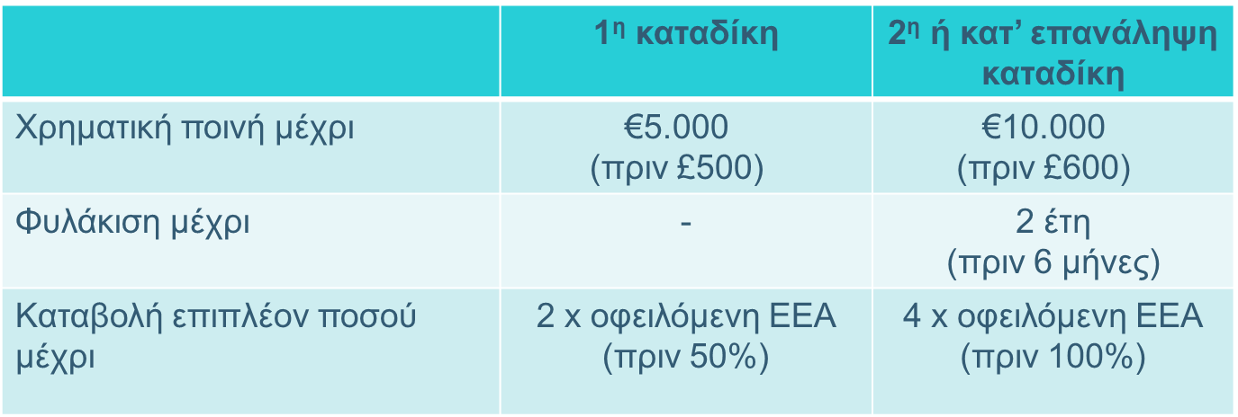
Άρθρο 6 – Αδικήματα και ποινές
Κάθε πρόσωπο το οποίο αρνείται, παραλείπει ή αμελεί να καταβάλει έκτακτη εισφορά, υπόκειται σε:
Πρόσωπο που παραβαίνει ή παραλείπει να συμμορφωθεί προς οποιαδήποτε διάταξη του παρόντος Νόμου για την οποία δεν προνοείται ποινή, η ποινή είναι €1.000 (πριν £500)

Slide 34
Άρθρο 7A - Αδικήματα σε σχέση με την προμήθεια ή άλλο οικονομικό όφελος για αγορά αντικειμένων για σκοπούς άμυνας
Άρθρο 7Α(1) - H χρηματική ποινή αυξάνεται από £10.000 σε €30.000.
(οποιοδήποτε πρόσωπο)
Άρθρο 7Α(2) - Προσθήκη χρηματικής ποινής που δεν υπερβαίνει τις €100.000
(πρόσωπο που κατέχει δημόσιο αξίωμα ή ευρίσκεται στην υπηρεσία της ∆ηµοκρατίας)
34
28

Slide 35
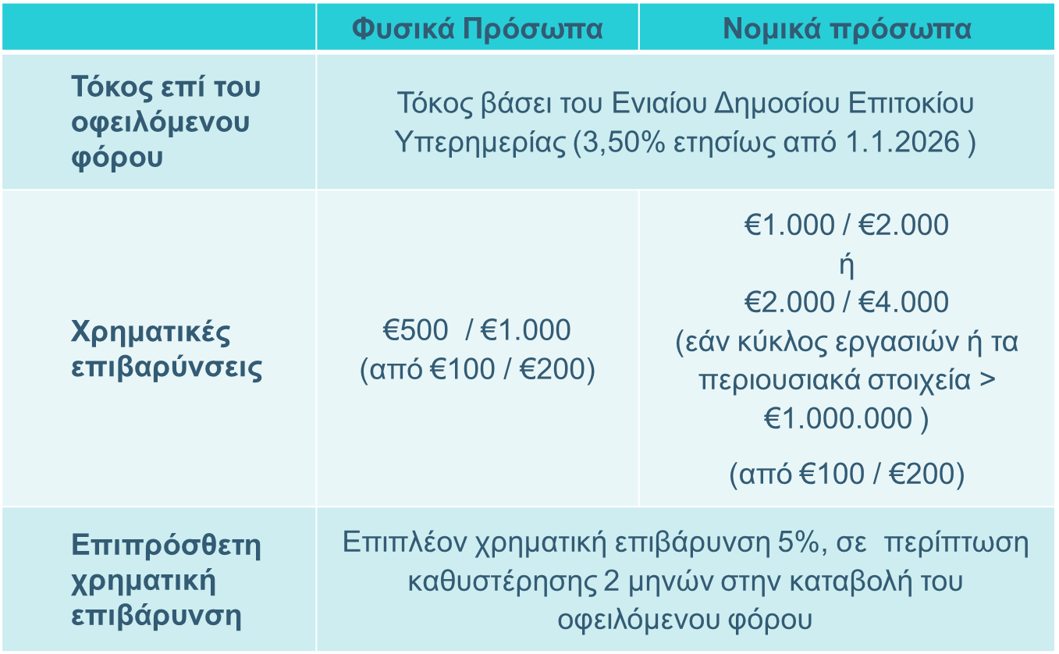
Άρθρ4(6) και 7Β – Τόκοι και Διοικητικά πρόστιμα
35

Slide 36
Ο περί Φορολογίας Κεφαλαιουχικών Κερδών (Τροποποιητικός) (Αρ. 3) Νόμος του 2025
Τίθεται σε ισχύ από την 1/1/2026

Slide 37
Άρθρο 2 – Ορισμοί «ακίνητη ιδιοκτησία» και «ιδιοκτησία»
«Ακίνητη ιδιοκτησία»
Προστέθηκε ορισμός, ο οποίος έχει την έννοια που αποδίδεται στον όρο αυτό από τον περί Ακίνητης Ιδιοκτησίας (Διακατοχή, Εγγραφή και Εκτίμηση) Νόμο.
«Ιδιοκτησία»
Τροποποιήθηκε ο ορισμός, ούτως ώστε οι μετοχές εταιρειών που μέσω άλλων εταιρειών κατέχουν έμμεσα ακίνητη ιδιοκτησία στη Δημοκρατία να θεωρούνται ιδιοκτησία και ως εκ τούτου να υπόκεινται σε ΦΚΚ, εάν τουλάχιστον το 20% (αντί του 50%) της αγοραίας αξίας τους προέρχεται από την ακίνητη ιδιοκτησία στη Δημοκρατία.
Επισημαίνεται ότι οι μετοχές εταιρείας, η οποία κατέχει άμεσα ακίνητη ιδιοκτησία συνιστούν ιδιοκτησία ανεξαρτήτως ποσοστού.
Σε περίπτωση που μεταξύ της Κύπρου και του κράτους φορολογικής κατοικίας του διαθέτη των μετοχών υπάρχει εν ισχύι ΣΑΔΦ, η οποία αποδίδει δικαίωμα φορολόγησης στην Κύπρο μόνο στην περίπτωση που τουλάχιστο το 50% της αξίας των μετοχών προέρχεται από την αξία της ακίνητης ιδιοκτησίας στην Κύπρο, τότε παρά την πιο πάνω τροποποίηση του όρου «ιδιοκτησία», σε περίπτωση που το ποσοστό είναι μικρότερο του 50%, η ΣΑΔΦ θα υπερισχύσει και δεν θα επιβληθεί ΦΚΚ.
1

Slide 38
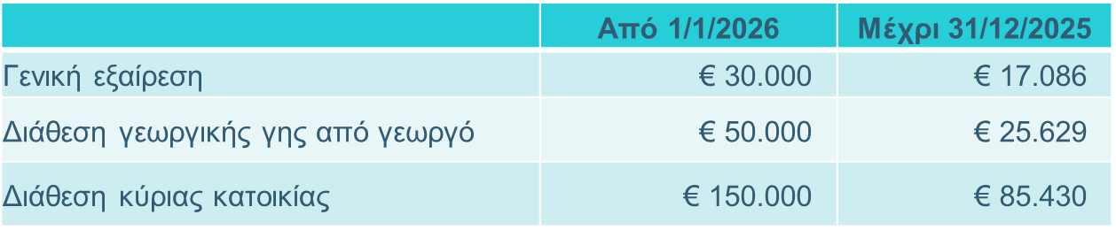
Άρθρο 5 – Αύξηση ποσών εξαιρέσεων
Τα ποσά των απαλλαγών αναθεωρήθηκαν ως ακολούθως:
Σε περίπτωση που άτομο επωφελήθηκε είτε εν μέρει είτε πλήρως των εξαιρέσεων που ίσχυαν μέχρι την 31/12/2025, για διαθέσεις που θα πραγματοποιήσει από την 1/1/2026 και μετέπειτα, θα δύναται να επωφεληθεί επιπρόσθετου ποσού εξαίρεσης, μέχρι τη συμπλήρωση των αναθεωρημένων ποσών εξαιρέσεων.
Παράδειγμα:
Άτομο, μέχρι την 31/12/2025, επωφελήθηκε του συνόλου της γενικής εξαίρεσης από την καταβολή ΦΚΚ. Με την αναθεώρηση του ποσού των εξαιρέσεων, το συγκεκριμένο άτομο θα δύναται να επωφεληθεί επιπρόσθετου ποσού γενικής εξαίρεσης σε διαθέσεις που θα πραγματοποιήσει από 1/1/2026 ύψους €12.914.
2

Slide 39
Άρθρο 5 – Διάθεση μετοχών σε αναγνωρισμένο χρηματιστήριο αξιών
Μετοχές εισηγμένες σε ρυθμιζόμενη αγορά αναγνωρισμένου χρηματιστηρίου αξιών
Διατηρήθηκε η εξαίρεση από την καταβολή ΦΚΚ.
Μετοχές εισηγμένες σε ΜΗ ρυθμιζόμενη αγορά αναγνωρισμένου χρηματιστηρίου αξιών
Εφαρμόζεται εξαίρεση, νοουμένου ότι η συνολική αξία του συνόλου των διαθέσεων που πραγματοποιήθηκαν εντός του έτους δεν υπερβαίνει σωρευτικά τις €50.000.
Σε περίπτωση που η αξία των διαθέσεων υπερβεί σωρευτικά τις €50.000, τότε, κατά τη διάθεση, η οποία οδηγεί στην υπέρβαση του ποσού των €50.000, επιβάλλεται και καταβάλλεται ΦΚΚ επί του συνόλου των διαθέσεων που πραγματοποιήθηκαν εντός του έτους μέχρι και την ημερομηνία της συγκεκριμένης διάθεσης.
Μεταβατική διάταξη: Ανεξαρτήτως της αξίας των διαθέσεων που πραγματοποιήθηκαν εντός του έτους, η εξαίρεση αναφορικά με την πώληση μετοχών εισηγμένων σε μη ρυθμιζόμενη αγορά συνεχίζει να εφαρμόζεται σε μέτοχο για μετοχές που κατείχε κατά την 31/12/2025, οι οποίες κατά την εν λόγω ημερομηνία ήταν εισηγμένες σε μη ρυθμιζόμενη αγορά.
3

Slide 40
Άρθρο 5 – Διάθεση κύριας κατοικίας (αναδιάρθρωση – πτώχευση – αφερεγγυότητα - εκποίηση)
Αναθεώρηση της αξίας της κύριας κατοικίας στις €450.000 (από €350.000), ούτως ώστε να εφαρμόζεται εξαίρεση από την καταβολή ΦΚΚ στην περίπτωση διάθεσής της στα πλαίσια:
αναδιάρθρωσης δανείου,
διαδικασίας πτώχευσης ή αφερεγγυότητας,
εκποίησης,
εκκαθάρισης εταιρείας.
Αναδιαρθρώσεις δανείων: Καλύπτει μη εξυπηρετούμενες χορηγίες (ΜΕΧ) κατά ή πριν την 31/12/2020.
Επέκταση της περιόδου εφαρμογής της εξαίρεσης για διαθέσεις που πραγματοποιούνται μέχρι και την 31/12/2030.
4

Slide 41
Άρθρο 9 – Προϊόν διάθεσης σε διάθεση μετοχών
Διάθεση μετοχών εταιρείας
Εάν η αγοραία αξία των μετοχών αντιπροσωπεύεται και αντλείται ουσιαστικά από την αγοραία αξία της ακίνητης ιδιοκτησίας, ως προϊόν διάθεσης της ιδιοκτησίας θεωρείται το προϊόν διάθεσης των μετοχών, όπως δηλώνεται από τους συμβαλλόμενους, αναπροσαρμοζόμενο µε την αγοραία αξία τυχόν άλλων περιουσιακών στοιχείων και υποχρεώσεων.
Ο Έφορος διατηρεί την εξουσία αμφισβήτησης της δήλωσης του προϊόντος διάθεσης από τους συμβαλλομένους είτε αποτελούν τρίτα είτε συνδεδεμένα μέρη.
5

Slide 42
Άρθρο 10 – Αντιπαροχή
Η «ανταλλαγή» επεκτείνεται και περιλαμβάνει και «αντιπαροχή»
η επιβολή και καταβολή του ΦΚΚ αναβάλλεται σύμφωνα με τους ίδιους όρους και προϋποθέσεις που εφαρμόζονται στην «ανταλλαγή».
Αντιπαροχή σημαίνει:
(i) Διάθεση από ιδιοκτήτη μέρους τεμαχίου ή τεμαχίων γης σε επιχειρηματία ανάπτυξης γης για την ανέγερση οικοδομής, έναντι παραχώρησης στον ιδιοκτήτη δικαιώματος ιδιοκτησίας επί ορισμένων μονάδων ή τμημάτων της οικοδομής που θα ανεγερθούν και η ανέγερση ολοκληρώνεται εντός 5 ετών από την ημερομηνία της συμφωνίας· ή
(ii)Διάθεση από ιδιοκτήτη μέρους τεμαχίου γης σε επιχειρηματία ανάπτυξης γης έναντι της αμοιβής του για τον διαχωρισμό του τεμαχίου γης σε οικόπεδα και οι ξεχωριστοί τίτλοι ιδιοκτησίας των οικοπέδων που προκύπτουν από τον διαχωρισμό εκδίδονται εντός 5 ετών από την ημερομηνία της συμφωνίας.
6

Slide 43
Άρθρο 10 – Αντιπαροχή (συνέχεια)
Εάν παρέλθει η περίοδος των 5 ετών και:
η ανέγερση δεν ολοκληρώθηκε ή
οι ξεχωριστοί τίτλοι ιδιοκτησίας των οικοπέδων δεν εκδόθηκαν
επιβάλλεται και καταβάλλεται ΦΚΚ κατά την ημερομηνία συμπλήρωσης της περιόδου των 5 ετών (με ημερομηνία αναφοράς την ημερομηνία του συμβολαίου, αλλά χωρίς την επιβολή τόκων και επιβαρύνσεων για την 5ετή περίοδο).
7
Notes:
Να μπει παράδειγμα για το δεύτερο σημείο.

Slide 44
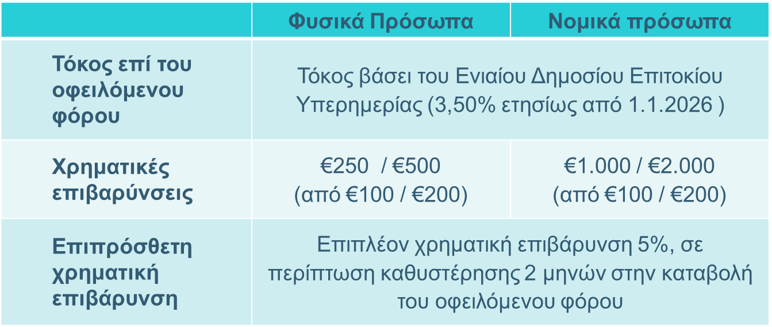
Άρθρο 23Α – Τόκοι και επιβαρύνσεις
8

Slide 45

ΤΕΛΟΣ ΠΑΡΟΥΣΙΑΣΗΣ
ΕΥΧΑΡΙΣΤΟΥΜΕ
29

